Slide 1
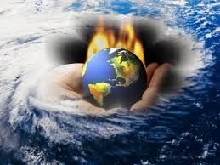
РОЗДІЛ V.
ГЛОБАЛЬНІ ПРОБЛЕМИ ЛЮДСТВА

Slide 2
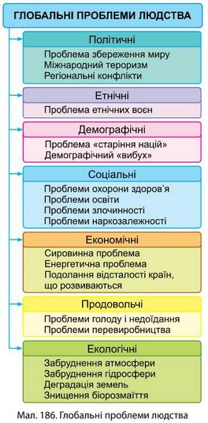
Глобальними називають проблеми, які стосуються всього світу, призводять до значних, нерідко незворотних соціально- економічних і біологічних втрат на планеті, створюють загрозу існуванню людства і потребують для свого розв’язання координованої співпраці всіх країн.

Slide 3


ПОЛІТИЧНІ ТА ДЕМОГРАФІЧНІ ПРОБЛЕМИ. ПРОБЛЕМА ВІЙНИ І МИРУ
дві протилежні політичні тенденції — створення світових імперій і формування національних держав
політичні проблеми світу слід розв’язувати мирним шляхом і об’єднаними зусиллями
після Першої світової війни було створено Лігу Націй,
після Другої світової — Організацію Об’єднаних Націй
Діяльність ООН спрямована переважно на розв’язування проблеми миру і роззброєння, відвернення нової світової війни.

Slide 4
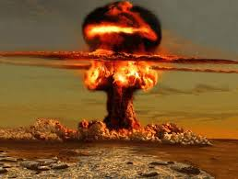
У другій половині ХХ ст. було створено ядерну зброю й ракетну техніку, нагромаджено хімічні й біологічні засоби масового знищення людей.
виникла реальна загроза винищення цілих країн і континентів у разі розв’язання третьої світової війни
Світові запаси зброї достатні для багаторазового знищення всього живого на Землі
Для контролю над ядерною зброєю у 1970 р. набув чинності міжнародний «Договір про нерозповсюдження ядерної зброї»
Ядерні держави: США, Франція, Велику Британія, Китай і Росія.
До ядерних країн офіційно не входять: Індія, Пакистан, КНДР, Ізраїль

Slide 5
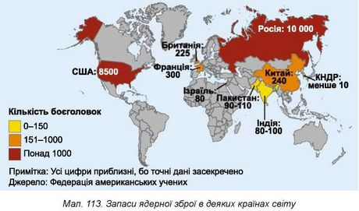
(Аргентина, Бразилія, Канада, Німеччина, Швеція, Швейцарія, Республіка Корея, Японія та ін.).
Приблизно 30 країн входять до групи так званих латентних ядерних держав, що не мають ядерної зброї, але здатні її створити (Аргентина, Бразилія, Канада, Німеччина, Швеція, Швейцарія, Республіка Корея, Японія та ін.).

Slide 6
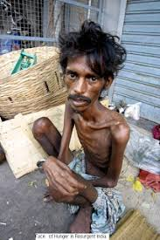
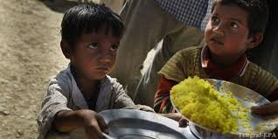
ПРОДОВОЛЬЧА ПРОБЛЕМА
Причиною голоду є неспроможність країн, що розвиваються, виробляти продукти або купувати їх на зовнішніх ринках
У деяких країнах голод спричинений масштабними збройними конфліктами (Сирія) чи витратою економічних ресурсів на військові, а не нагальні людські потреби (КНДР, що посідає останнє місце в рейтингу країн за середньою калорійністю добового раціону людини)
проблема полягає у спроможності Землі прогодувати теперішнє і майбутні покоління
ФАО (Продовольчої і сільськогосподарської організації ООН
Майже 800 млн людей щодня голодують, ще 2 млрд потерпають від дефіциту мікроелементів. Здебільшого це мешканці країн, що розвиваються
Середньодобова забезпеченість їжею окремих країн оцінюється на 35–45% меншою від рекомендованих ФАО норм, які на одну людину становлять близько 2 500 ккал на добу

Slide 7
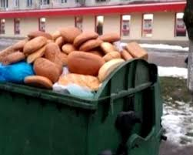
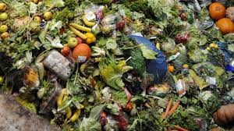
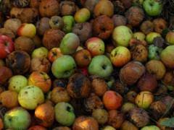
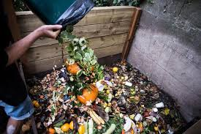
На протилежному полюсі продовольчої проблеми — перевиробництво сільськогосподарської продукції
характерне для розвинених країн. У світових масштабах перевиробництво продуктів харчування становить близько 10%, чого вистачило б, щоб прогодувати 600 млн осіб.

Slide 8
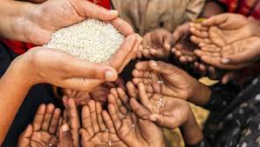
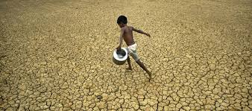
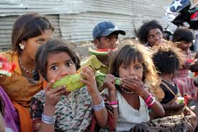
Чинники розв’язання продовольчої проблеми
У 2014 р. на конференції ООН було прийнято програму боротьби з голодом.
Понад 100 країн світу взяли на себе зобов’язання до 2025 року покінчити з голодом
необхідно змінити спосіб життя та мислення людей
розвивати сільське господарство найбідніших країн
збільшити обсяги інвестицій в інфраструктуру сільських районів у цих державах
Голод можна подолати лише через усунення проблем, які викликають його, і завдяки розвитку най- бідніших країн

Slide 9
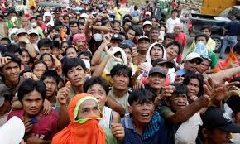
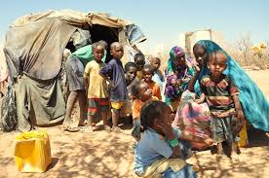
ПРОБЛЕМА ПОДОЛАННЯ ВІДСТАЛОСТІ КРАЇН, ЩО РОЗВИВАЮТЬСЯ
проблема відсталості розглядається крізь призму взаємин багатої Півночі й бідного Півдня.
До умовної Півночі відносять розвинені держави помірних і субтропічних широт Північної півкулі, а також Австралію та Нову Зеландію,
до умовного Півдня — країни з нижчим рівнем розвитку, що розташовані здебільшого в тропічно-екваторіальних широтах
Причинами відсталості цих країн стали:
сировинна й сільськогосподарська спеціалізація в міжнародному поділі праці;
швидке зростання кількості населення;
тривалі етнічні, релігійні, соціальні конфлікти;
культурні, ментальні та ціннісні особливості місцевого населення;
непослідовна соціально- економічна політика правлячої еліти тощо

Slide 10
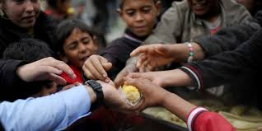
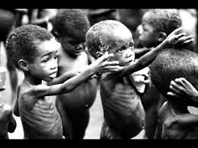
Чинники подолання відсталості країн, що розвиваються
реформи освіти й медицини,
проведення відповідної демографічної політики,
розширення спектру галузей спеціалізації господарства,
створення власної переробної промисловості,
залагодження міжетнічних конфліктів,
зменшення військових витрат
Розв’язання цієї проблеми великою мірою залежить від економічно розвинених держав і міжнародних організацій
найвагомішим ресурсом подолання проблеми відсталості країн, що розвиваються, є наявність волі на- родів цих країн до суспільних змін

Slide 11
Запитання:
1.Які проблеми називають глобальними? У які групи їх об’єднують?
2. Покажіть на карті країни, що володіють ядерною зброєю. Яку загрозу для світу несе ядерна та інша зброя масового знищення?
3. Чим небезпечний тероризм? Наведіть приклади країн, що постраждали від терористичних актів.
4. Користуючись мал. 187, наведіть приклади «гарячих точок» у Європі та світі.
5. Розкажіть про способи врегулювання міжнародних конфліктів.
6. Чому країни в різних частинах світу мають різні демографічні проблеми?
7. У чому суть сировинної та енергетичної проблем?
8. Які ефективні шляхи розв’язання цих проблем запропонувало людство останніми роками?
9. Охарактеризуйте проблему подолання відсталості країн, що розвиваються.

Slide 12
Домашнє завдання:
Прочитати §§ 44-45, с.245-254;
Вивчити матеріали зошиту;
У 2002 і 2017 рр. в Україні на офіційному рівні було проголошено курс на євроатлантичну інтеграцію та прагнення до вступу держави у військово-політичну організацію НАТО. За інтернет-джерелами з’ясуйте, як змінювалося упродовж цього часу ставлення населення України до такого зовнішньополітичного вибору. Чим зумовлені зміни в його настроях? Які гарантії та ризики може отримати Україна в разі вступу до цієї організації?

